Slide 1

ΣΥΜΒΟΥΛΟΣ ΣΧΟΛΙΚΗΣ ΖΩΗΣ

Slide 2
Ο ΣΥΜΒΟΥΛΟΣ ΣΧΟΛΙΚΗΣ ΖΩΗΣ
ΣΥΜΒΟΥΛΕΥΕΙ
ΚΑΘΟΔΗΓΕΙ ΚΑΙ ΕΝΗΜΕΡΩΝΕΙ
ΜΑΘΗΤΕΣ ΓΟΝΕΙΣ ΚΑΙ ΚΗΔΕΜΟΝΕΣ
ΖΗΤΗΜΑΤΑ ΠΟΥ ΧΡΗΖΟΥΝ ΠΑΙΔΑΓΩΓΙΚΗΣ ΑΝΤΙΜΕΤΩΠΙΣΗΣ
Διαχείριση κρίσεωνη
Πρόληψη ακραίων συμπεριφορών
Μαθησιακές δυσκολίες
Μετάβαση
Επικοινωνία σχολείου
οικογένειας
Ένταξη συμπερίληψη

Slide 3

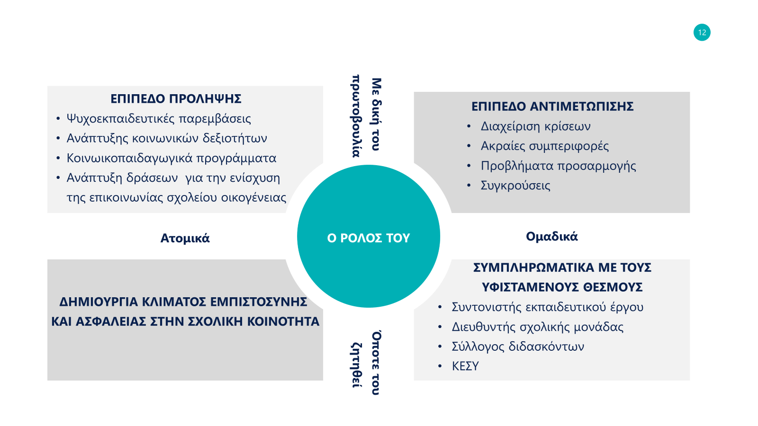

Slide 4

ΜΕΛΕΤΗ ΠΕΡΙΠΤΩΣΗΣ
Ο Ν. είναι ένα ήσυχο, μικροκαμωμένο δεκατετράχρονο αγόρι της Β’ Γυμνασίου, με σχετικά καλούς βαθμούς σε όλα τα μαθήματα. Στο ίδιο τμήμα με τον Ν. είναι και ο Μ. ο οποίος είναι γνωστός στους συμμαθητές και στους καθηγητές για την επιθετική συμπεριφορά του.
Παρόλο που οι καθηγητές προσπαθούν να επιπλήξουν τον Μ. για τη συμπεριφορά του, ο ίδιος αδιαφορεί και συχνά παρενοχλεί λεκτικά και σωματικά τον Ν. στην τάξη ή στο διάλειμμα μπροστά στους υπόλοιπους μαθητές, ή ακόμα και όταν βρεθούν μόνοι τους σε κάποιο διάδρομο του σχολείου, κοιτώντας τον απειλητικά. Οι συμμαθητές τους λένε ότι δεν είναι λίγες οι φορές που ο Μ. ή φίλοι του σπρώχνουν ή βάζουν τρικλοποδιές στον Ν. και του λένε «Πώς είσαι έτσι ρε; Ούτε μισό μέτρο δεν είσαι! Σε λιώνω με μια μπουνιά!» και άλλα σχετικά. Άλλες φορές ο Ν. βρίσκει σκουπίδια στην τσάντα του, λερωμένα ή σκισμένα τα τετράδιά του, ενώ συχνά οι υπόλοιποι συμμαθητές του τον κοροϊδεύουν που δεν υπερασπίζεται τον εαυτό του.

Slide 5
Οι γονείς του Ν. τον έχουν ρωτήσει αρκετές φορές αν πάνε όλα καλά στο σχολείο, ενώ έχουν επισκεφθεί τον διευθυντή του σχολείου δύο φορές και έχουν μιλήσει με τον υπεύθυνο καθηγητή του τμήματος, οι οποίοι τους λένε ότι υπάρχει κάποιο θέμα μικρής βαρύτητας, λόγω του ότι ο Ν. είναι ήσυχο παιδί, ενώ κάποια άλλα παιδιά είναι πιο παρορμητικά. «Είναι θέμα διαμόρφωσης της προσωπικότητας και θα περάσει». Τους διαβεβαιώνουν όμως ότι η κατάσταση είναι υπό έλεγχο και τους καθησυχάζουν ότι όλα αυτά συμβαίνουν και είναι φυσιολογικά από τη στιγμή που τα παιδιά βρίσκονται στην εφηβεία. Μια μέρα ο Μ. έγραψε στο προφίλ του σε μέσο κοινωνικής δικτύωσης «Ετοιμαστείτε! Αύριο έχει μεγάλα γλέντια στο σχολείο. Αναμένετε νέα». Την επόμενη μέρα, ο Μ. συναντά στο τελευταίο διάλειμμα τρεις μαθητές - έναν συνομήλικο της ίδιας τάξης και δύο άλλους της Γ’ Γυμνασίου.

Slide 6
Όλοι μαζί βρίσκουν τον Ν. και τον αναγκάζουν να τους ακολουθήσει στις τουαλέτες του σχολείου όπου και αρχίζουν να τον παρενοχλούν μέχρι που του σκίζουν τα ρούχα και τον φωτογραφίζουν και βγάζουν βίντεο. Τελικά, ο Ν. φεύγει τρομαγμένος, ενώ οι τέσσερις μαθητές ανεβάζουν το προσβλητικό υλικό στο μέσο κοινωνικής δικτύωσης.
Όταν οι μαθητές σχολάνε, οι γονείς του Ν. τον ψάχνουν και ειδοποιούν τη διεύθυνση του σχολείου. Η καθηγήτρια της τελευταίας ώρας τους ενημερώνει ότι ο Ν. ήταν απών στο μάθημά της, ενώ κάποιοι συμμαθητές αναφέρουν ότι τον είδαν με σκισμένα ρούχα και ότι ακούγεται πως έχουν ανέβει κάποιες φωτογραφίες στο διαδίκτυο. Ο Ν. αγνοείται όλη την ημέρα, μέχρι που εντοπίζεται σε ένα έρημο πάρκο της περιοχής, φανερά αναστατωμένος και στεναχωρημένος.

Slide 7
ΕΡΩΤΗΣΗ
Αφού μελετήσετε και συζητήσετε το παραπάνω περιστατικό προσπαθήστε να το επαναδιατυπώσετε δίνοντας ένα θετικό τέλος στην ιστορία. Καταγράψτε όλες τις απαραίτητες αλλαγές – ενέργειες που θα κάνατε ως Σύμβουλος Σχολικής Ζωής οι οποίες θα οδηγούσαν σε θετική έκβαση.

